Slide 1
Aula 10. O Marxismo e as Relações Internacionais
BRI0009 – Teorias Clássicas de RI
Instituto de Relações Internacionais USP
Prof. Pedro Feliú

Slide 2
Plano de Aula
Pedraza: teoria das Relações Internacionais a partir da visão dos países do Sul
Teoria da Dependência e as visões do Sul

Slide 3
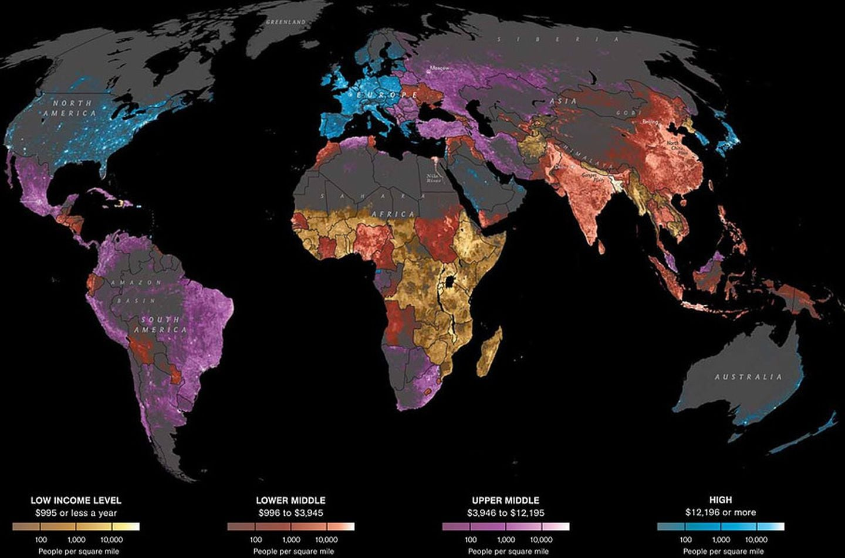
Distribuição Espacial da Renda

Slide 4
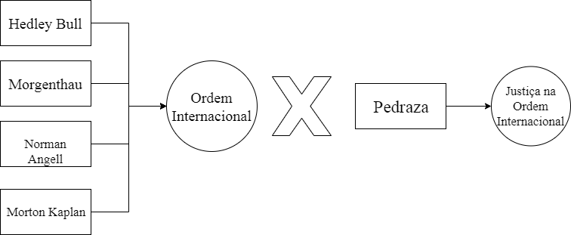
Ordem x Justiça

Slide 5
Pedraza: visão do Sul
Países do Sul devem se recusar a serem tomadores de Poder
Poder Ideológico: desnacionalização cultural
Poder remunerador: acabar com a dependência
Poder Punitivo: medo de perder o que tem. A ausência deste medo torna inútil o poder punitivo, uma vez que o poder punitivo age essencialmente por meio da ameaça

Slide 6
Pedraza
A problemática dos princípios e valores: enquanto a preocupação central dos países do Norte é a luta pelo poder, alianças e o equilíbrio de poder, entre os países do Sul deve prevalecer a não intervenção, autodeterminação, anticolonialismo, direito dos povos, entre outros.
Os princípios vinculados a ação dos países do Norte frente a sua “periferia”: exploração, fragmentação para impedir que os países do Sul aumentem a sua capacidade negociadora e o processo de desnacionalização de sua política, economia e cultura (O FMI seria um bom exemplo de desnacionalização da política econômica).
A relação com o sistema global existente deve negar recorrer a arranjos de defesa coletiva que servem os interesses das grandes potências – na Guerra Fria o apoio dos países do Sul tanto a OTAN quanto ao Pacto de Varsóvia é um mero apoio logístico aos interesses centrais, rejeição dos bloqueios (Cuba, por exemplo).

Slide 7
Nacional Desenvolvimentismo e a CEPAL
O papel das ideias e a construção de uma identidade: construtivismo
Substituição de Importações – mercado doméstico
Elasticidade dos bens agrícolas – oscilação de preços – commodities
Desvalorização Cambial, Câmbios Múltiplos, Tarifas Aduaneiras
Transferência de Renda da Agricultura para a Indústria
Estrangulamento Externo
Proteção da Indústria Nacional
Investimento nos setores substituidores de importação – renda e demanda sobem
Novo estrangulamento externo fruto do aumento da demanda

Slide 8
Fonte: IPEA DATA e FUNCEX

Slide 10
Críticas ao PSI
Tendência ao desequilíbrio externo – aumenta a renda e importações
Concentração de Renda – maioria desqualificada x minoria qualificada
Investimento intensivo em capital – Brasil intensivo em mão-de-obra
Indústria sem competitividade –elevados preços
Financiamento inflacionário (emissão de moeda)
Dívida Externa – FMI, BID, BM, entre outros
Ausência de Reforma Tributária
Desinvestimento na agricultura

Slide 11
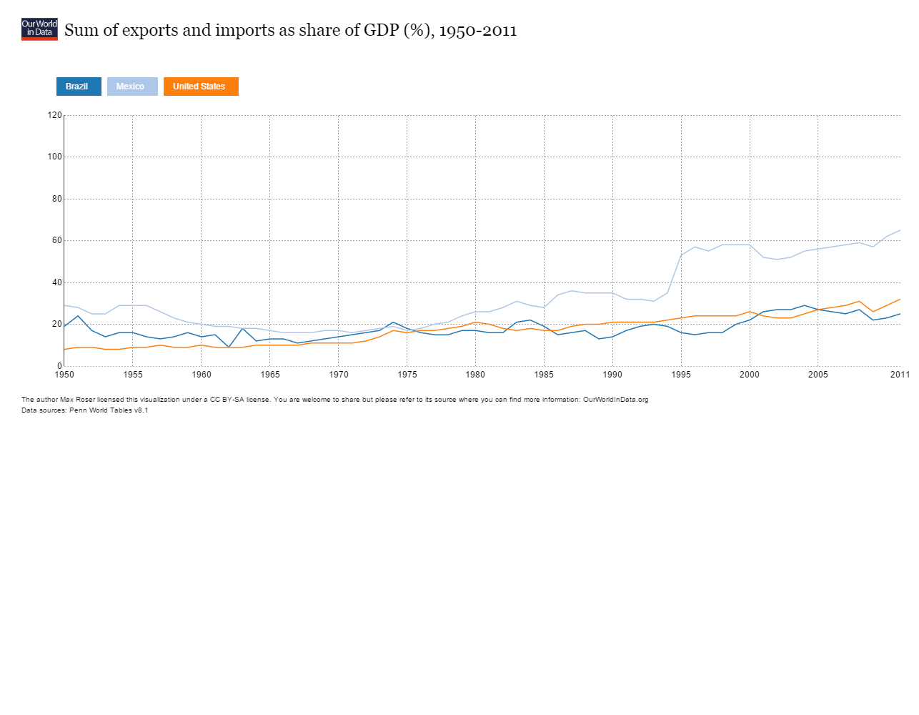

Slide 12
Teoria da Dependência
Theotônio dos Santos: Interdependência X dependência
A B A B
Fatores Externos + Fatores domésticos = subdesenvolvimento
Burguesia Nacional auxilia a exploração do Estado
Aliança Neo Colonial: elites locais + multinacionais

Slide 13
Teoria da Dependência
Dependência na exportação de matérias-primas cujo preço internacional é muito flutuante, causando instabilidade doméstica.
Péssima distribuição da renda nacional: criação de uma elite com gostos inapropriados por produtos estrangeiros de luxo, negação das necessidades das massas, continuação das desigualdades sociais e manutenção da dominação capitalista externa.
Investimentos em manufaturas feitos pelas Multinacionais e a industrialização dependente geram altos custos de produção devido a implantação de filiais nos países subdesenvolvidos, destruindo o empresariado local e a inovação tecnológica. Ademais, a remessa de lucros não gera desenvolvimento interno.
Empresas estrangeiras que controlam setores industriais chaves (automobilístico, por exemplo) e compram todas as empresas locais.
Introdução de tecnologia inapropriada: Intensiva em capital ao invés de ser intensiva em trabalho.
Divisão Internacional do Trabalho entre Centro (tecnológico) e Periferia (baixa tecnologia).
Impossibilidade de desenvolvimento autônomo: estrangulamento do setor privado nacional e baixo desenvolvimento tecnológico doméstico.
Distorções no mercado de trabalho: as Multinacionais pagam um salário melhor do que os empregadores nacionais, gerando desemprego (se este último quiser competir e possuir os melhores funcionários, terá que acompanhar o nível salarial das CMNs, despedindo uma parte deles).
Dependência ao capital externo incentiva a formação de governos autoritários na periferia que podem dar a segurança e estabilidade que exigem o capital.

